Slide 1
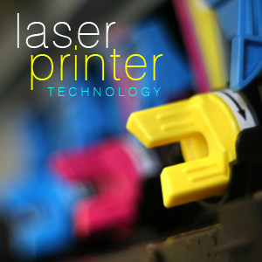
Les imprimantes laser
Devits Quentin

Slide 2
Plan
Introduction
Vocabulaire technique
Historique
Technique de marketing
Les principaux fabricants
Facteurs d’achat
Principe de fonctionnement
Conclusion

Slide 3
Introduction
Une imprimante est un périphérique qui reproduit du texte ou des graphismes sur un support qui est habituellement le papier.
Il existe deux grands types d’imprimantes, la laser et la jet d’encre. Les imprimantes laser sont beaucoup plus coûteuses mais très rapides et idéales pour une utilisation professionnelle. Les imprimantes à jets d’encre peuvent être classées dans les imprimantes domestiques l’impression est lente mais les demandes d’impression sont moindre.
Les imprimantes à jet d’encre utilisent des cartouches d’encre pour l’impression tandis que les imprimantes laser utilisent des toners.
Les imprimantes laser ont également deux types basés sur des méthodes d’impression qui sont l’impression en noir et blanc, appelé impression monochrome, et l’impression couleur.
Les imprimantes monochromes sont idéales pour le bureau, car nous avons généralement besoin d’imprimer du texte et que ces imprimantes sont adéquate à l’impression de grand volume.
Les imprimantes monochromes sont plus rapides que les imprimantes laser couleur.
Les imprimantes laser couleur sont très coûteux, mais idéal pour le bureau et la maison.

Slide 4
Vocabulaire technique
Dpi: Abréviation anglaise de Dots Per Inch, en français points par pouce. Unité de mesure définissant le nombre de points d'image qu'un périphérique de sortie (imprimante laser par exemple) peut appliquer sur un intervalle d'un pouce (2,54cm).

Slide 5
Vocabulaire technique
Effet CORONA : effet physique qui réside dans la forte différence de potentiel entre un fil Corona et l'air. Cet effet provoque l'ionisation de l'air. Au contact du photorécepteur, l'air ionisé se charge négativement.

Slide 6
Vocabulaire technique
Ionisation: Electrisation d'une particule par perte d'électron (positive) ou par gain d'électron (négative). Les ions ont des propriétés physiques différentes des particules neutres.

Slide 7
Vocabulaire technique
Langage de description: Langage dans lequel sont codés le texte et les images qui par la suite seront décodés par l'imprimante.

Slide 8
Vocabulaire technique
Laser: Abréviation anglaise de Light Amplification by Simulated Emission of Radiation. Appareil produisant un faisceau extrêmement serré de rayons lumineux. Composante fondamentale des imprimantes laser.

Slide 9
Vocabulaire technique
Miroir polygonal: c'est un miroir qui possède plusieurs côtés. Comme le laser ne bouge pas, c'est ce miroir qui dirige le rayon laser sur toute la largeur du tambour. La précision extrême des déplacements du miroir et sa synchronisation optimale avec le laser sont des critères déterminants du niveau technologique d'une imprimante laser.

Slide 10
Vocabulaire technique
Point d'image: Plus petite unité qu'un système numérique tel qu'une imprimante laser peut capter, traiter ou restituer. On parle aussi de Dots ou de pixels.

Slide 11
Vocabulaire technique
PostScript: est un langage de description de page introduit par Adobe en 1985 et conçu pour les imprimantes laser. Ce langage inter plateformes permet d'obtenir un fichier unique comportant tous les éléments constituant la page (textes, images, polices, couleurs, etc...).

Slide 12
Vocabulaire technique
PCL: abréviation anglaise de Printer Control Langage. C'est un langage de description à destination essentiellement des imprimantes laser et des imprimantes jet d'encre, proposé par HP. Le PCL est devenu un standard.

Slide 13
Vocabulaire technique
Port USB ; Port LPT (parallèle): ce sont deux types de port qui permettent de transmettre une information à un périphérique. L'USB est beaucoup plus rapide que le LPT. Nous pouvons dire que l'USB est le descendant du LPT.

Slide 14
Vocabulaire technique
Résolution: mesure de la netteté d'une image ou d'un dessin, exprimée par le nombre de points ou de lignes par unité de longueur (dpi).

Slide 15
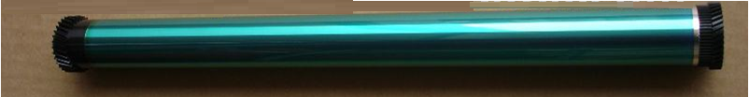
Vocabulaire technique
Tambour OPC: Abréviation d’Organic Photo Conductor. Egalement appelé photoconducteur. Le tambour OPC est un cylindre qui a sa surface en sélénium. Le sélénium a comme propriété de se charger positivement au contact de la lumière.

Slide 16
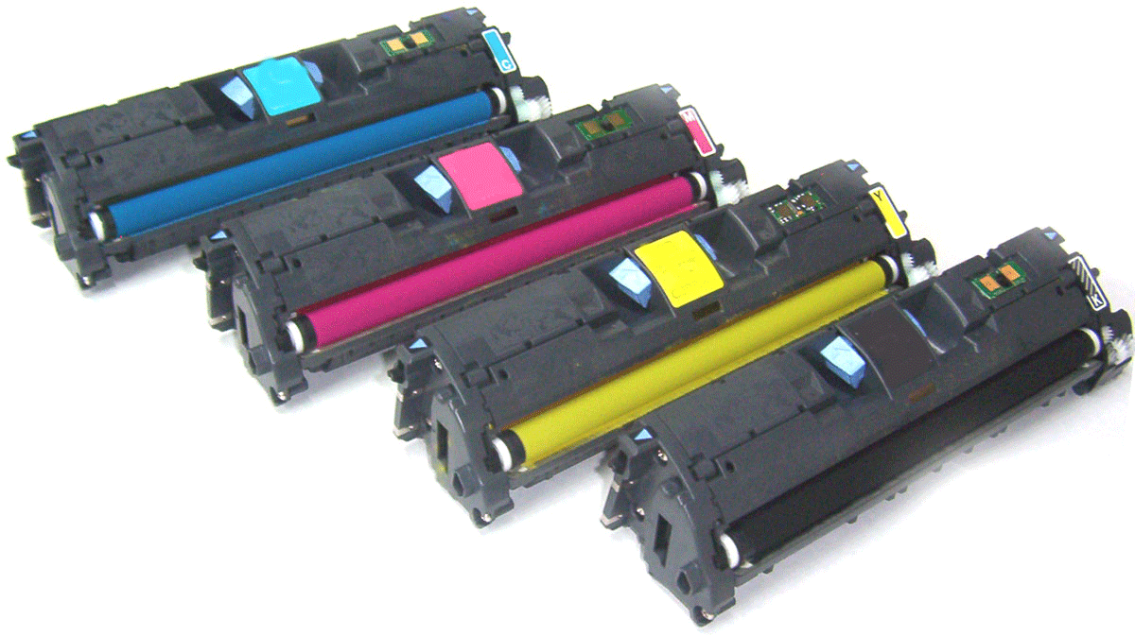
Vocabulaire technique
Toner: C'est comme une cartouche d'encre sauf qu'ici l'encre est en poudre et non sous forme liquide.

Slide 17
Historique
Les imprimantes ont été conçues dès l'apparition des premiers ordinateurs, pour permettre la consultation et la conservation sur support papier des résultats produits par les programmes informatiques. En effet, à l'époque des premiers calculateurs, les écrans n'existaient pas encore et les méthodes de stockage de l'information étaient très rudimentaires et très coûteuses.
Avec le temps, les imprimantes ont énormément évolué dans leur méthode d'impression et de traction du papier, mais également dans leur qualité d'impression, leur encombrement et leur coût.

Slide 18
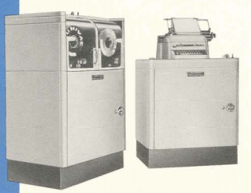
Historique
1954, apparition aux États-Unis de la première imprimante spécifique pour ordinateur: l'UNIPRINTER.C'est une imprimante ligne à ligne, elle imprime 120 caractères à la vitesse de 600 lignes par minute

Slide 19
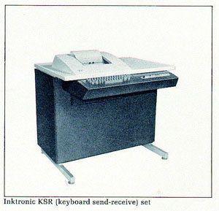
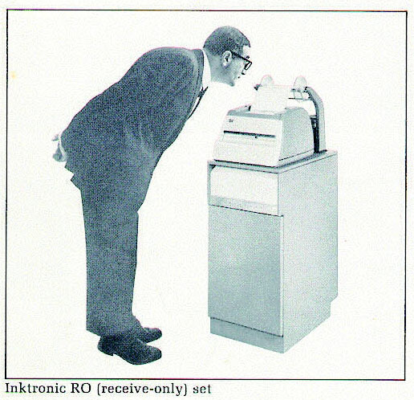
Historique
1963, apparition de la première imprimante à jet d'encre, la tête d'impression de ces imprimantes consistant en un récipient d'encre liquide dans lequel sont pratiqués des trous microscopiques. Par un système de magnétisation de l'encre, des gouttelettes sont projetées sur la feuille, pour former des points, la Teletype Inktronic.

Slide 20
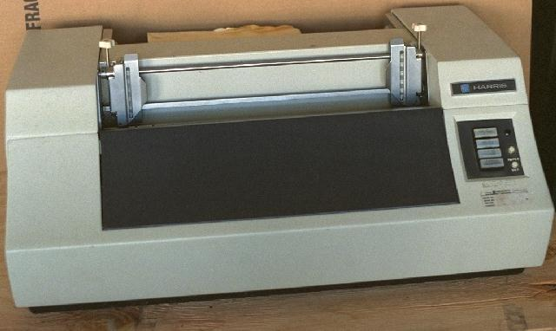
Historique
1970, apparition de la première imprimante matricielle, la LA30, où la tête d'impression est une série d'aiguilles alignées verticalement de façon à couvrir la hauteur d'une ligne de texte. Cette imprimante est reliée par port parallèle. Elle est produite par US Centronics ; auparavant, les imprimantes utilisaient les marteaux, chaînes, marguerites ou autres tulipes. Il est maintenant possible d'imprimer des graphiques ou des caractères quelconques. L'imprimante laser, une version améliorée, ne tarde pas, à suivre.

Slide 21
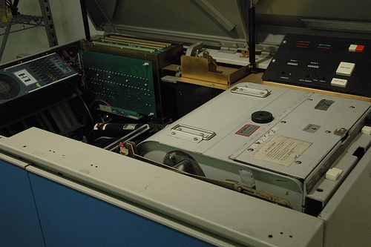
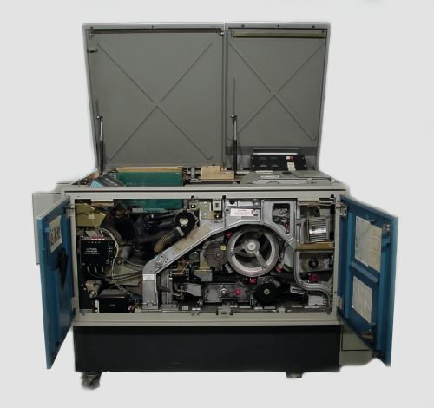
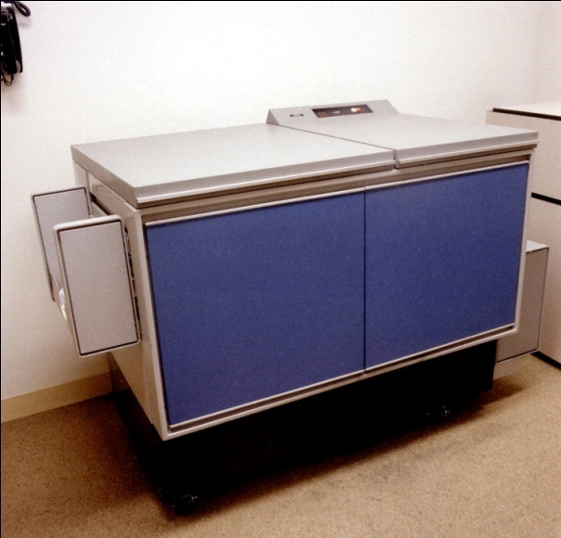
Historique
1971, Gary Starkweather invente l'imprimante laser chez Xerox. Reprenant le principe du photocopieur, à savoir un tambour électrostatique sur lequel se fixe du toner, ce type d'imprimante permet d'obtenir une excellente qualité avec un prix de revient faible.

Slide 22
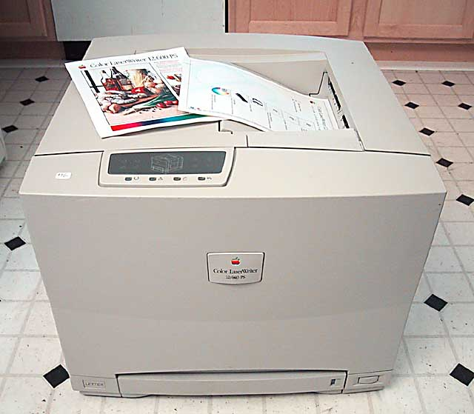
Historique
1995, la 1ère imprimante laser couleur est commercialisée par Apple, la Color LaserWriter 12/600 PS

Slide 23
Technique de marketing
La stratégie des fabricants d'imprimantes est de vendre des cartouches et non des imprimantes. C'est pour cela qu'ils vendent les imprimantes le moins cher possible pour ensuite vendre des cartouches d'encre à un prix très élevé. Pour cette raison, toutes les imprimantes utilisent des cartouches différentes (absence de standard). Aussi, certaines imprimantes (comme la Epson, Stylus C62) préviennent l'utilisateur et arrêtent de fonctionner lorsque l'une des cartouches n'est pas de la marque de l'imprimante (en l'occurrence: Epson). Ceci permet à l'entreprise de se protéger de la concurrence.
Quelque fois même, le pack imprimante (imprimante + cartouche noir & couleur) est moins cher que le prix de la cartouche noir & couleur!

Slide 24
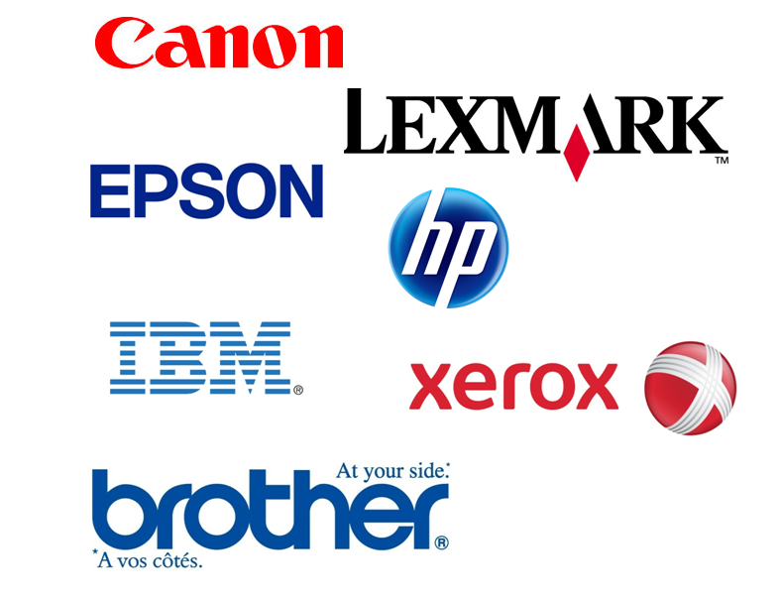
Les principaux fabricants

Slide 25
Facteurs d’achat
Couleur ou noir et blanc
Photo ou usage bureautique
Petits ou gros rendement
La vitesse d'impression calculée en p.p.m. (page par minute)
La résolution calculée en d.p.i .(dot per inch soit point par pouce ppp)
Le niveau sonore en décibel (dB)
Le volume de l'imprimante
Interface de connexion à l'ordinateur: la plupart des imprimantes ont deux ports de connexions (USB, ethernet ou encore série)
Le langage d'impression: le Postscript ou le PCL
La compatibilité avec les divers systèmes d'exploitation: Linux, Windows, MacOS...

Slide 26
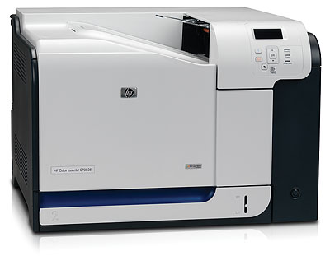
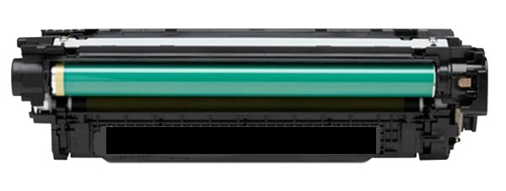
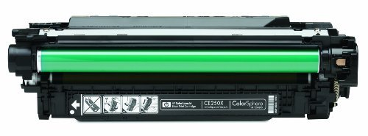
Exemples
L'imprimante HP Color LaserJet CP3525x
Son toner
CE250A CE250X
Nombre de page/min : | 30
Format : | A4
Mémoire : | 512 Mo
Résolution : | 1200x600 dpi
Postscript : | Non
Capacité bac entrée : | 350 feuilles
Capacité bac sortie : | 250 feuilles
Capacité toner : | 5000 pages (CE250A) à 10500 pages (CE250X, haute capacité)
Recto verso | Oui
ldlc imprimantes laser hp

Slide 27
Principe de fonctionnement
Nous allons maintenant voir en détail le fonctionnement de l'imprimante laser par étape d'impression. (Petite vidéo ,2min33)
1) L'interface reçoit les informations envoyées par l'ordinateur :
L'électronique de l'imprimante comprenant une interface qui permet de recevoir des données (port parallèle ou USB) interprète les données émises par l'ordinateur dans le langage de description (PCL ou Postscript) et met ces informations dans la mémoire interne de l'imprimante.

Slide 28
Principe de fonctionnement
2) Transformation des informations reçues en signaux électriques.
L'image mise en mémoire dans l'imprimante est transformée en signaux électriques qui alimenteront le laser.

Slide 29
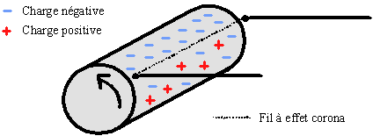
Principe de fonctionnement
3) Chargement du tambour photoconducteur (OPC).
On applique à un fil à effet Corona (quand il y a une trop grande différence de potentiel entre le fil et l'air, l'air s’ionise et donc se transforme en conducteur, alors le courant passe) une tension négative de 5000 Volts alors celui-ci induit une charge négative de 500V à la surface du tambour. Cette charge est conservée à la surface du tambour dans l'obscurité, éliminée à l'exposition de la lumière.
Le fil à effet corona charge négativement le tambour.

Slide 30
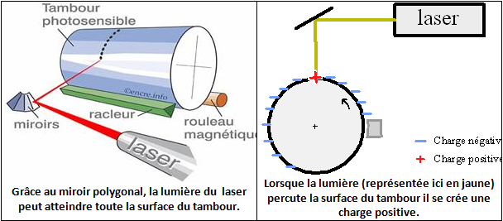
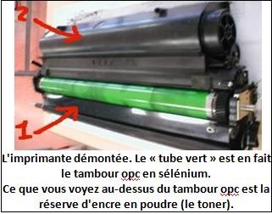
Principe de fonctionnement
4) L'intervention du laser
Les signaux électriques sont transformés par le laser en lumière. Cette lumière est déviée par un miroir polygonal rotatif accompagné d'un moteur pas-à-pas à vitesse constante, cette lumière peut alors atteindre toute la surface du tambour. Lorsque la lumière percute la surface du tambour à un endroit, il se crée une charge positive à cet endroit car le tambour est en sélénium qui a la propriété de se charger positivement au contact de la lumière. En arrêtant l'impression à ce niveau là, on peut distinguer le document en négatif sur le tambour.

Slide 31
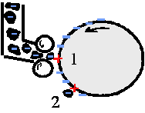
Principe de fonctionnement
5) Le développement
Les particules de toner, qui sont de l'encre en poudre sont chargées négativement puis redistribuées par des rouleaux sur le tambour.
L’encre est alors attirée aux endroits chargés positivement.
 | 1: l'encre est redistribuée par des rouleaux 2: l'encre est attirée par les charges positives

Slide 32
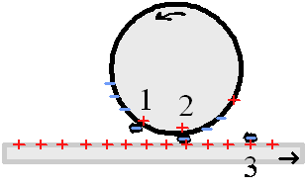
Principe de fonctionnement
6) Transfert d'image
Une feuille de papier qui a été chargée positivement est transférée jusqu'au tambour OPC. Or la feuille est chargée plus fort que le tambour. Donc, l'encre qui est négative est attirée par la feuille positive et non plus par le tambour.
 | 1: l'encre est attirée par le tambour 2: l’encre se situe entre le tambour et la feuille 3: l'encre s'accroche sur la feuille car elle est plus chargée que le point du tambour.

Slide 33
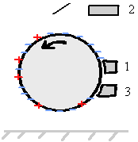
Principe de fonctionnement
7) Décharge du tambour
Une fois que le tambour a déposé l'encre sur la feuille celui-ci se décharge pour recommencer un nouveau cycle (chargé négativement/chargé positivement en un point/passe devant le toner/passe devant la feuille/décharge).
 | 1: unité de charge: charge négativement le tambour grâce à l'effet corona 2: laser: charge positivement le tambour en un point 3: unité de décharge: décharge la surface du tambour et enlève les résidus d'encre

Slide 34
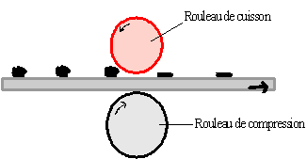
Principe de fonctionnement
8) Fixation de l'image sur la feuille de papier La feuille est ensuite transférée jusqu'au four qui est constitué d'un élément chauffant et de rouleaux de cuisson. Lorsque la feuille passe dans ce four, les particules de toner sont « cuites » et fixées sur la feuille.

Slide 35

Principe de fonctionnement
9) Décharge de la feuille
La feuille passe ensuite sous des « balais » qui la déchargent. Et voilà l'impression est terminée.

Slide 36
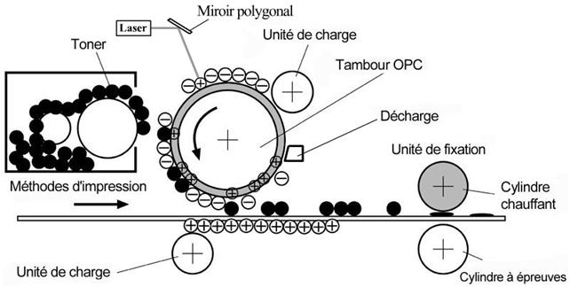
Principe de fonctionnement
Schéma résumé

Slide 37
Imprimantes laser couleur
On distingue en fait deux technologies pour les imprimantes laser en couleurs :
- carrousel : quatre passages pour les quatre couleurs
- tandem : qu’un seul passage

Slide 38
Imprimantes laser couleur
Carrousel
Avec la technologie carrousel, l’imprimante effectue quatre passages pour imprimer un document (un par couleur primaire et un pour le noir, ce qui fait que l’impression est en théorie quatre fois moins rapide en couleur qu’en noir).

Slide 39
Imprimantes laser couleur
Tandem
Une imprimante laser exploitant la technologie « tandem » dépose chaque couleur en un seul passage, les toners étant disposés parallèlement. Les sorties sont aussi rapides en noir qu’en couleur. Cette technologie a toutefois un prix de revient plus élevé, la mécanique étant plus complexe. Elle était donc, jusqu’à il y a peu, réservée en principe aux imprimantes laser couleur de milieu ou de haut de gamme. Depuis 2005, de plus en plus de marques proposent des modèles « tandem » dès l’entrée de gamme

Slide 40
Petite pause film
fonctionnement imprimante laser.swf

Slide 41
Conclusion
Tout d’abord sur un point de vue technique une imprimante laser est très peu bruyante et très rapide. Elle a aussi une très bonne qualité d’impression, malgré des points d’impression ronds, quel que soit les modèles utilisés.
Une imprimante laser est aussi très fiable grâce à une mécanique moins importante que sur une jet d’encre.
Sur un point de vue économique, une imprimante laser coûte assez cher à l'achat de 180 à 7000€ contre 50 à 600€ pour une imprimante jet d'encre, de même pour le toner qui coûte au moins 80 € contre moins de 40€ pour une cartouche. Mais comme une imprimante laser est plus fiable, elle fonctionne plus longtemps de même un toner permet une impression de 5000 à 8000 pages contre une cartouche d'encre qui fait de 100 à 300 pages.

Slide 42
Conclusion
Les avantages
- très peu bruyant
- très rapide
- fiable
- excellente qualité d'impression
- bon marché à l'usage
- un toner permet une impression de 5000 à 8000 pages par rapport à une cartouche d'encre qui fait de 100 à 300 pages.

Slide 43
Conclusion
Les inconvénients
- point d'impression ronde
- inadapté à une utilisation intensive mais plus importante qu'une imprimante jet d'encre
- une imprimante laser coûte beaucoup plus cher qu’une imprimante jet d'encre
- nécessite une mémoire interne assez importante
- un toner coûte beaucoup plus cher qu'une cartouche d'encre.

Slide 44
Fin
Un grand merci pour votre attention
☺

